Slide 1
«Игровые технологии в волонтерской деятельности в детском саду»
Воспитатель: Куропатенкова В.П.
МБДОУ ДС №1 «Смоляночка»

Slide 2
Цель: развитие волонтерской деятельности и формировани социального и личностного опыта с использованием игровых технологий

Slide 3
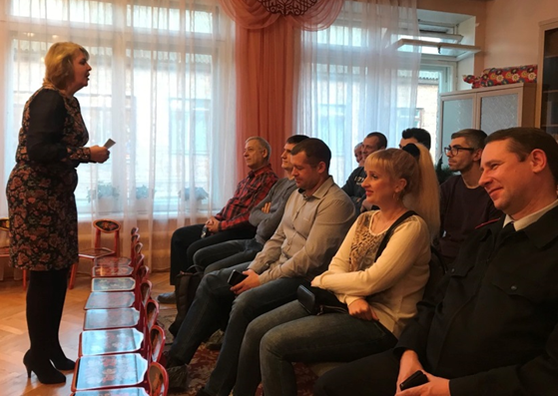
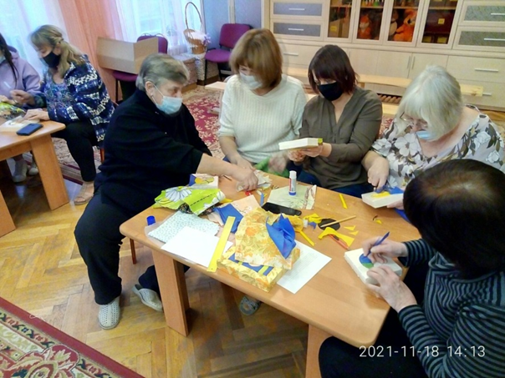
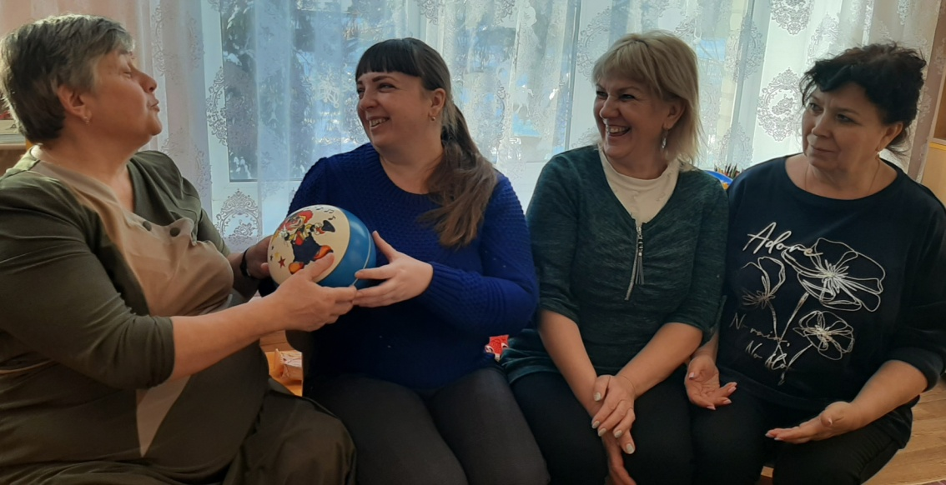
Тренинги на знакомство

Slide 4
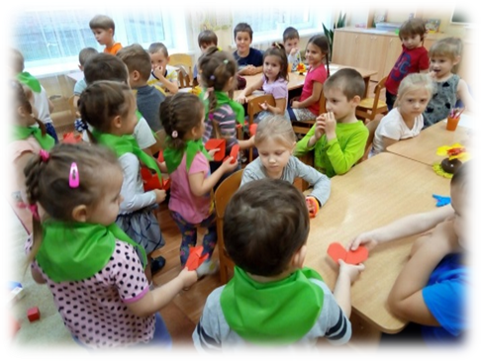
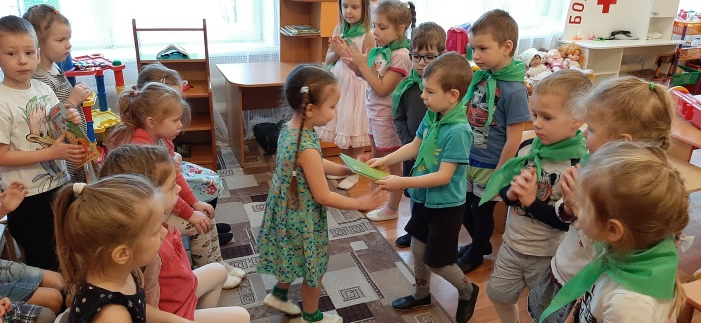
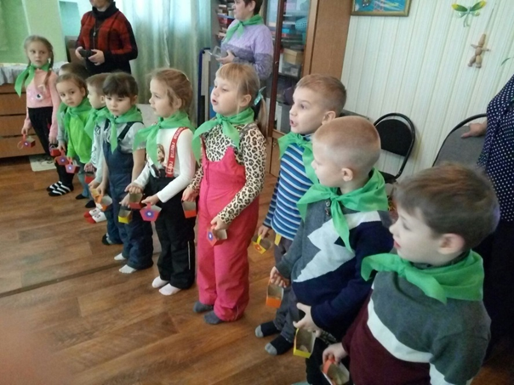
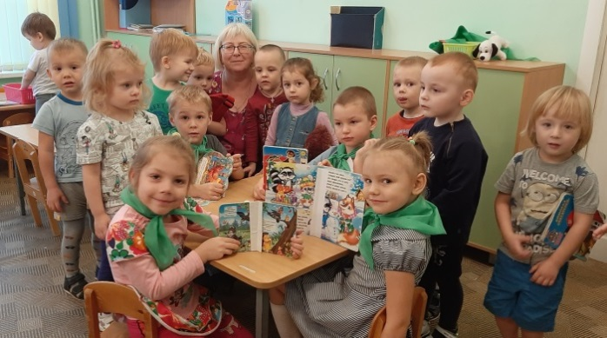
Сюжетно –ролевая игра «Мы волонтеры»

Slide 5
Игры –адаптации
Название игры | Цель игры
«Кто к нам пришел?» | Сблизить детей друг с другом, обогатить игровой и социальный опыт
«С кем я подружился» | Развивать навыки неречевой коммуникации
«Мостик» | Развивать взаимное доверие, чувство взаимовыручки
«Как хорошо с тобой дружить | Развивать умения общаться.

Slide 6
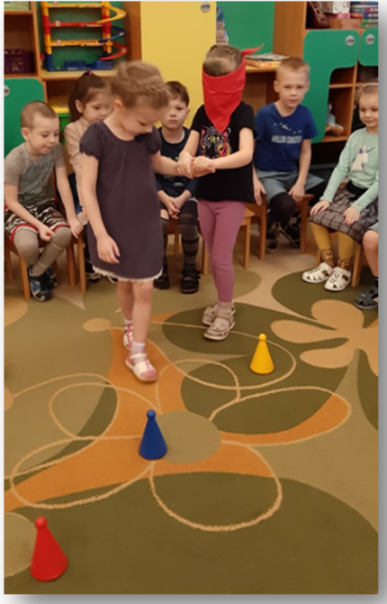
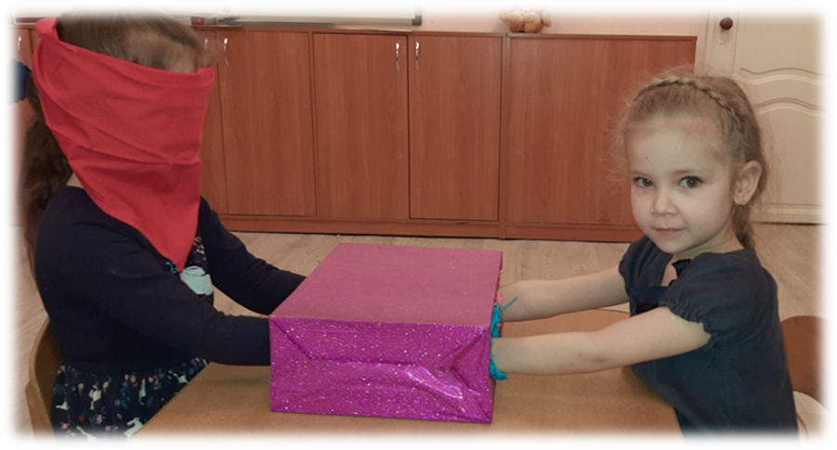
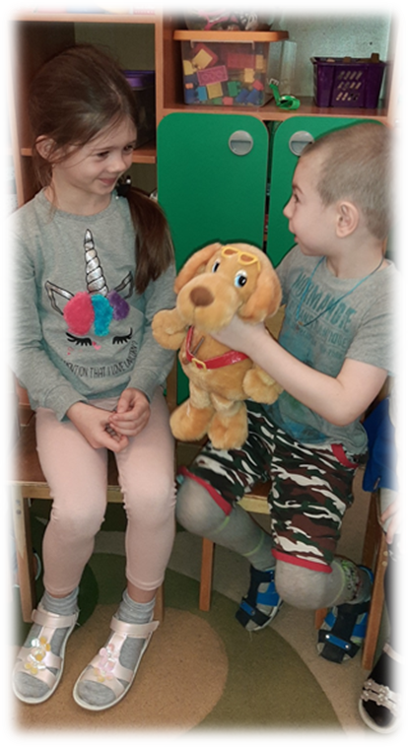
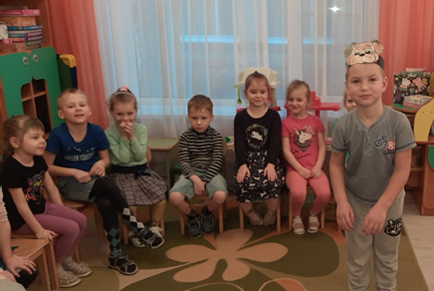
«Мостик» «С кем я подружился»
«Кто к нам пришел?»
т

Slide 7
Сюжетно-ролевые игры
Название игр | Цель игры
Ролевая игра «Каково человеку с переломом руки» | Побуждать к осознанию особенностей поведения людей с ограниченными возможностями
Ролевая игра «Каково слепому или слабовидящему человеку» | Развивать коммуникативные навыки, чувства эмпатии
Ролевая игра «Слепец и поводырь» | Развить умение доверять, помогать и поддерживать товарищей

Slide 8
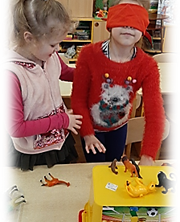
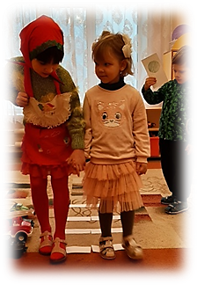
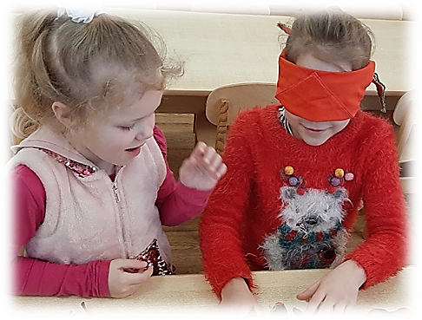
Сюжетно-ролевые игры
Ролевая игра ««Каково человеку
с переломом руки»
«Слепец и поводырь»

Slide 9
Игры по толерантности
Название игр | Цель игр
«Я тоже» | Учиться осознавать собственную уникальность и гордиться ею, создавать атмосферу открытости и доверия
«Все мы разные» | Осознавать собственную уникальность и индивидуальность других
Игра «Моя улица» | Учить ориентироваться в окружающем мире.

Slide 10
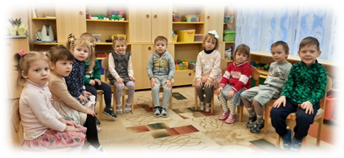
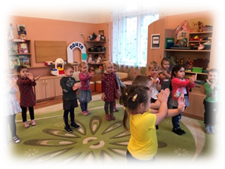
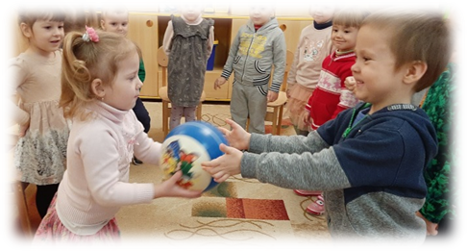
Игры по толерантности
«Все мы разные»
«Я тоже» «Моя улица»

Slide 11
Игры для развития личностных качеств
Название игр | Цель игры
«Клеевый ручеёк» | Развить умение действовать совместно и осуществлять само- и взаимоконтроль за деятельностью, доверять и помогать тем, с кем общаешься
«Без маски» | Развить умения делиться своими чувствами, переживаниями, настроением с товарищами
«Портрет самого лучшего друга» | Развитие анализа и самоанализа
«Подарок на всех (цветик - семицветик)» | Развитие чувства коллектива, умения дружить, делать правильный выбор, сотрудничать со сверстниками
«Волшебная палочка» | Формирование представлений ребенка о возможностях своих и сверстников

Slide 12
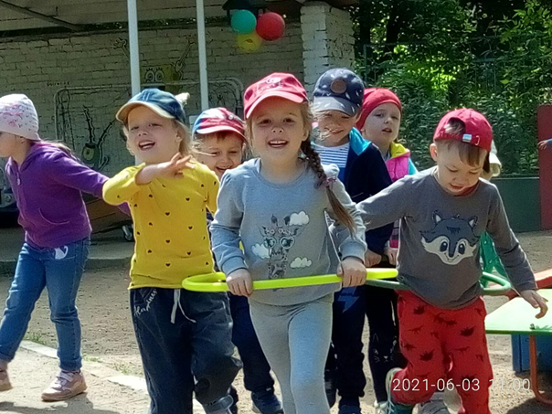
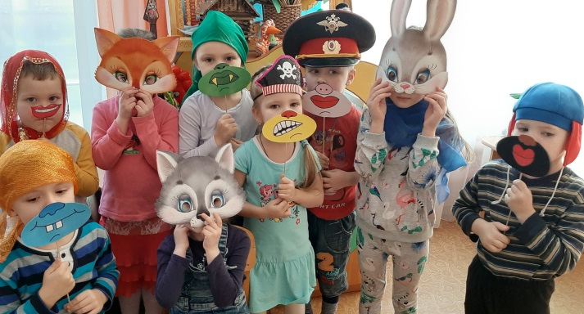
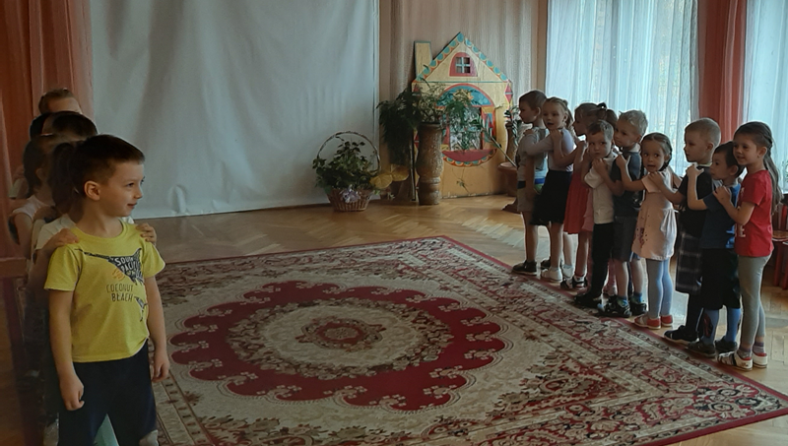
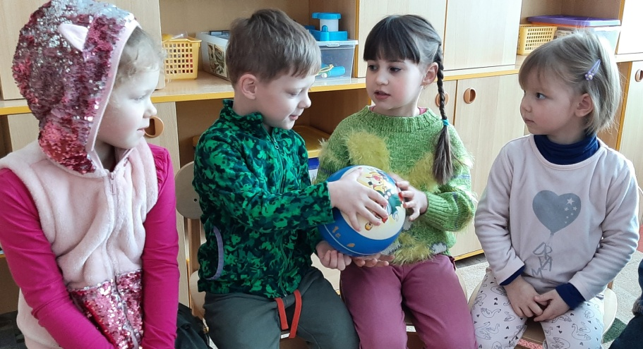
Игры для развития личностных качеств
«Клёвый ручеёк»
«Без маски»

Slide 13
Спасибо

